Slide 1
Noções de redes de computadores e Internet
Aula 1:Introdução às redes de computadores e Internet

Slide 2
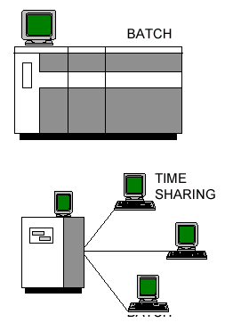
Evolução
Redes de Comunicações de Dados
Sistemas Centralizados
Características:
Grandes Centros de Processamentos de Dados (CPD);
Tarefas Científicas;
Grandes quantidades de cálculos;
Elevado tempo ocioso

Slide 3
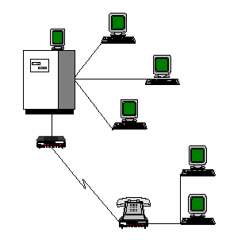
Evolução
Redes de Comunicações de Dados
Terminais Remotos
Características:
Teleprocessamento;
Compartilhamento de recursos;
Limitações de acesso.
Modem

Slide 4
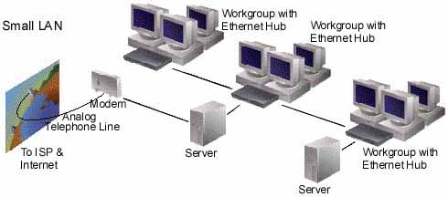
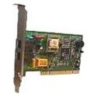

MODEM
É o acrônimo de modulador - demodulador
- Atualmente, os modem’s evoluiram:
. Placa FAX/MODEM
. Modem ADSL
Aula 1:Introdução às redes de computadore e Internet

Slide 5
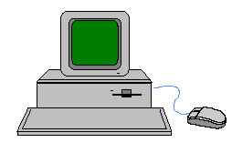
Evolução:
Aparecimento dos Microcomputadores
Características:
Interface gráfica do usuário;
Dedicada ao usuário;
Aplicações de escritório.
Aula 1:Introdução às redes de computadorese Internet

Slide 6
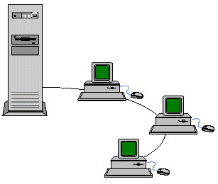
Evolução
Redes de Comunicações de Dados
Redes Locais
Características:
Servidores de Aplicações (de arquivos, de banco de dados, etc.);
Estações de usuário;
Sistema Operacional de Rede.

Slide 7
Outros equipamentos de redes
Placas de rede, Hub e Roteador.

Slide 8
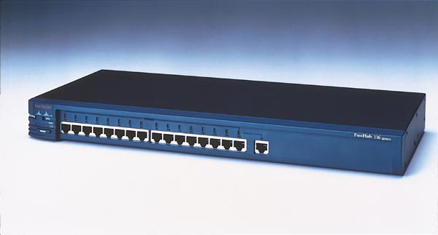
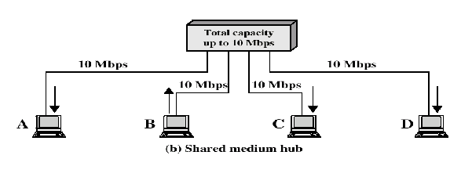
Equipamentos de Redes
Hub
A transmissão de uma estação recebida pelo hub numa porta (entrada) e retransmitida em todas as outras portas (saídas).

Slide 9
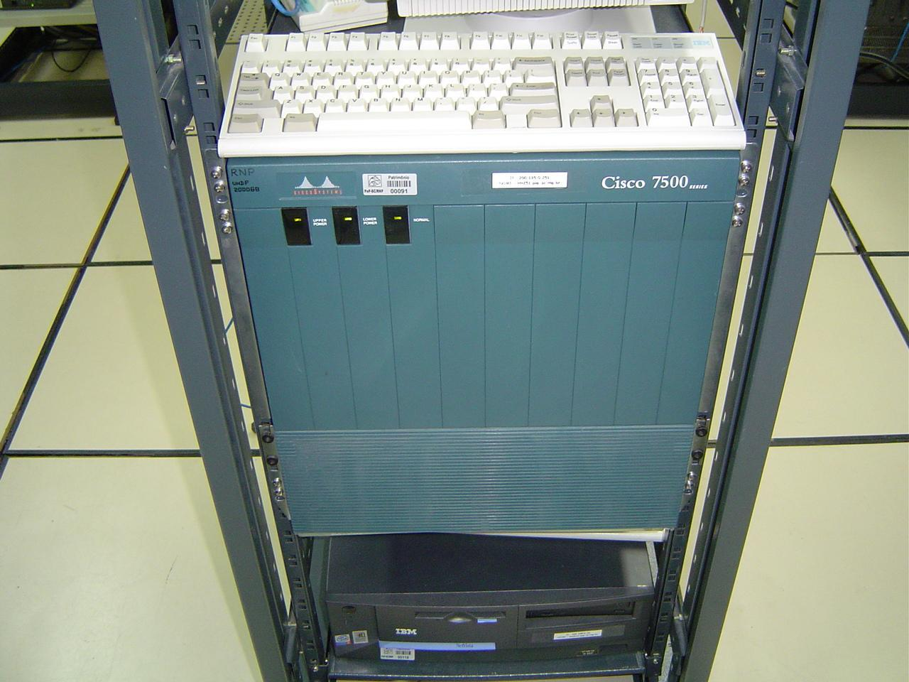
Equipamentos de Redes
Roteador (Router)
Os roteadores são capazes de interligar redes distintas.
É o principal componente utilizado na Internet.
Cisco Séries 7500

Slide 10
Classificações em Redes
Quanto a abrangência, podem ser:
LAN (“Local Area Network“) ou Rede Local;
MAN (“Metropolitan Area Network“) ou Rede Metropolitana;
WAN (“Wide Area Network“) ou Rede de longa distância.

Slide 11
Classificações em Redes
LAN (“Local Area Network“) ou Rede Local:
  Normalmente é interligada por meio de hubs;
  Apresentam altas taxas de transmissão de bits.
  Objetivo: Interligar computadores que estejam a pequenas distâncias.
  Aplicações: conexão de PC’s em pequenos escritórios, empresas em um mesmo prédio.

Slide 12
Classificações em Redes
MAN (“Metropolitan Area Network“):
  É formada por um conjunto de LAN’s, normalmente, interligadas por roteadores ou switches.
  Possui maior abrangência (cidades).
  Objetivo: Interligar computadores e/ou redes locais que estejam na mesma cidade e circunvizinhanças.

Slide 13
Classificações em Redes
WAN (“Wide Area Network“):
  É formada por um conjunto de MAN’s.
  Abrange grandes áreas geográficas (Países e continentes).
  Objetivo: Interligar computadores, redes locais e metropolitanas dentro e fora do país de origem (empresas multinacionais).

Slide 14
TOPOLOGIA:
É a forma como a rede se apresenta fisicamente

Slide 15
TOPOLOGIA:
A topologia de rede descreve o modo como todos os dispositivos estão ligados entre si, bem como se processa a troca de informação entre eles. Ela garante a redução de custos e aumento da eficiência do sistema por meio da combinação de recursos antes dispersos.

Slide 16
TOPOLOGIA:
A escolha da topologia mais adequada a um determinado sistema é feita pela análise dos seus objetivos e necessidades. Por vezes, são utilizadas várias topologias para se conseguir a melhor eficiência ao melhor preço.

Slide 17
Plotter
Uma rede com topologia em bus tem um meio de transmissão comum aonde estão ligados múltiplos dispositivos. Esta característica obriga a existência de um protocolo que determina a utilização do meio de transmissão por todos os dispositivos existentes na rede.
Aula 1:Introdução às redes de computadores e Internet

Slide 18
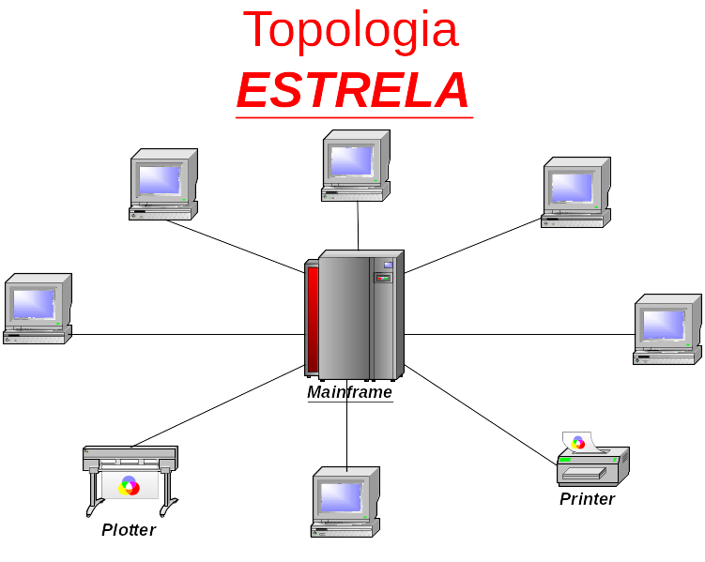
A topologia em estrela não é mais do que um dispositivo central que interliga todos os dispositivos da rede com ligações ponto a ponto.
Aula 1:Introdução às redes de computadores e Internet

Slide 19
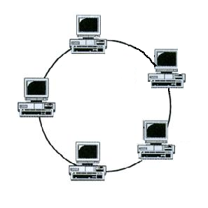
Topologia
ANEL
A informação é transmitida através do anel sob a forma de um pacote de dados que é enviado rotativamente segundo uma direção pré-definida.
O mesmo contém a informação sobre o originador da transmissão e o respectivo destinatário, além da informação propriamente dita.
Ao receber o pacote, cada dispositivo analisa se é ou não o destinatário. Se é o destinatário, retira a informação. Se não é o destinatário, repassa pra o dispositivo seguinte.
Aula 1:Introdução às redes de computadores e Internet

Slide 20
Wireless LAN - WLAN
Permite a conexão de estações de trabalho ou sistemas pessoais às LANs.
Relembrando: LAN significa Local Area Network (rede local)
Aula 1:Introdução às redes de computadores e Internet

Slide 21
Wireless LAN (WLAN)
As vantagens são:
  Economia com cabeamento (em certos casos).
  Flexibilidade;
  Rápida instalação e manutenção;
  Aumenta a produtividade do usuário final;
  Mobilidade (Roaming); e
  Fácil extensão de uma LAN com fio.
Aula 1:Introdução às redes de computadores e Internet

Slide 22
Wireless LAN - WLAN
O alcance do sinal varia entre 15 e 100 metros, dependendo da quantidade de obstáculos entre o ponto de acesso e cada uma das placas.
Paredes, portas e até mesmo pessoas atrapalham a propagação do sinal. Numa construção com muitas paredes, ou paredes muito grossas, o alcance pode se aproximar dos 15 metros mínimos, enquanto num ambiente aberto, como o pátio de uma escola o alcance vai se aproximar dos 100 metros máximos.
Aula 1:Introdução às redes de computadores e Internet

Slide 23
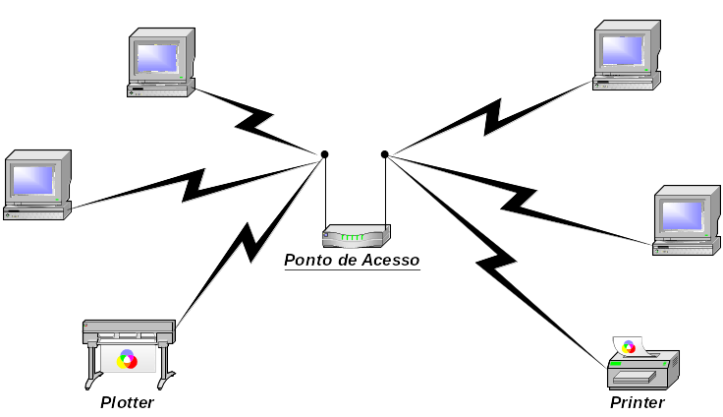

Wireless LAN - WLAN
As WLAN são formadas por uma única célula ou pela superposição de várias.
Conceito de Célula: É a área geográfica sobre a qual a comunicação sem fio atua. É considerada uma área circular em torno da estação base sem fio, também chamada de ponto de acesso (“access point”).
É um tipo de HUB
Aula 1:Introdução às redes de computadores e Internet

Slide 24
INTERNET: evolução da comunicação
Descobrimento da América - 5 meses.
Assassinato de Abraan Lincoln
na Europa - duas semanas.
Neil Armstrong na Lua - 1,3 segundos.
Aula 1:Introdução às redes de computadores e Internet

Slide 25
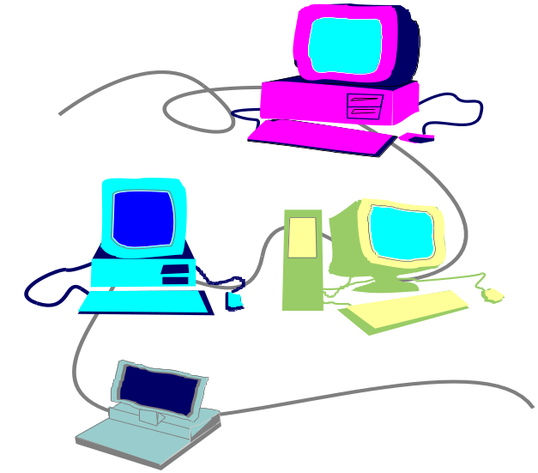
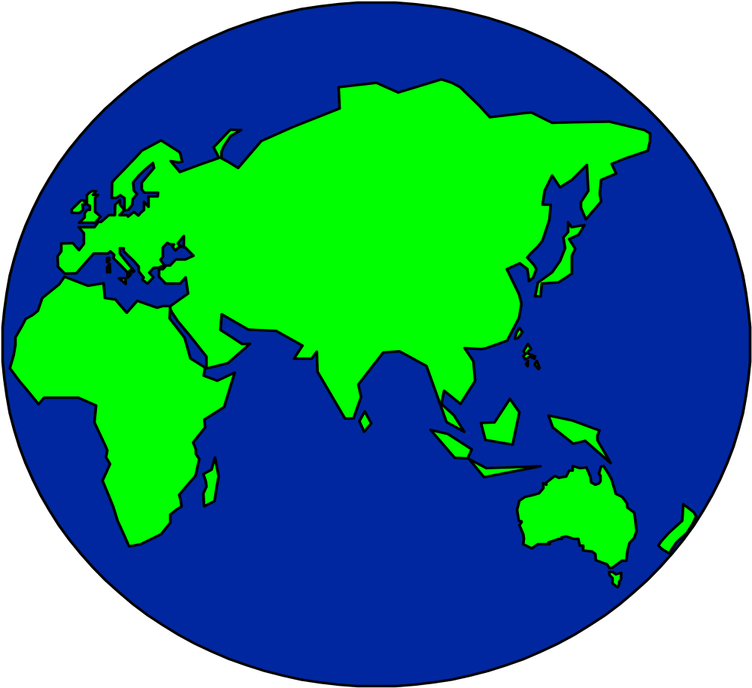
INTERNET
Rede de Redes
Aula 1:Introdução às redes de computadores e Internet

Slide 26
INTERNET
É constituída de uma série de redes interligadas por backbones. O desenvolvimento dessas redes e dos protocolos teve como objetivo inicial atender necessidades militares do governo americano.
Aula 1:Introdução às redes de computadores e Internet

Slide 27
Histórico da Internet
Nasceu em 1968 - laboratórios de pesquisa da ARPAnet ou, simplesmente ARPA (Advanced Research Projects Agency) o primeiro backbone. O objetivo desse projeto era interligar as universidades e também a área militar.
Inicialmente, era uma rede do Departamento de Defesa Norte-Americano (DoD).
Aula 1:Introdução às redes de computadores e Internet

Slide 28
Histórico da Internet
Quadro
1989 - Foi criado o Internet Advisory Board (IAB). O IAB possui dois grupos principais: o IRTF (Internet Research Task Force) e o IETF (Internet Engeneering Task Force).
1995 - Muitas redes foram criadas ou desenvolvidas objetivando a melhora do tráfego de informações via Internet. Deu-se ainda nessa década a conexão de muitos setores à Internet, visando prestar e obter serviços pela rede.
Consultores
Pesquisa
Tarefa
Aula 1:Introdução às redes de computadores e Internet

Slide 29
Internet no Mundo
Os cientistas queriam uma rede que continuasse funcionando em caso de um bombardeio (após a II GM).
Por isso, não há um único lugar que "governa" a Internet.
Hoje, ela é um conjunto de mais de 50 mil redes no mundo inteiro.
Aula 1:Introdução às redes de computadores e Internet

Slide 30
Internet no Brasil - histórico
Os primeiros embriões de rede surgiram em 1988.
Abril de 1995: abertura para provedores de acesso comercial.
Aula 1:Introdução às redes de computadores e Internet

Slide 31
Internet - conceitos
A Internet pode ser entendida como:
“Uma comunidade de pessoas que usam e desenvolvem essas redes.”
“Uma coleção de recursos que podem ser alcançados por meio destas redes.”
“Uma rede de redes baseadas no protocolo TCP/IP.”
Aula 1:Introdução às redes de computadores e Internet

Slide 32
COORDENAÇÃO
A Internet hoje não é controlada por nenhum órgão governamental ou comercial, mas sim, por organizações voluntárias internacionais que controlam os usuários e os artigos publicados na Internet , tais como:
IAB (Internet Advisory Board – www.iab.org ), composto pelas IRTF (Internet Research Task Force - www.irtf.org ) e IETF (Internet Engeneering Task Force - www.ietf.org );
ISOC (Internet Society - www.isoc.org );
IANA (Internet Assigned Numbers Authority - www.iana.org );
W3C (Consortium for World Wide Web);
outros: ITU-T, ISO, ANSI, IEEE, etc.
Aula 1:Introdução às redes de computadores e Internet

Slide 33
COMO FUNCIONA A INTERNET
Uma máquina qualquer de uma rede local deseja enviar uma mensagem para uma rede distante;
Em primeiro lugar, a informação é enviada para a rede local, onde é recebida por todas as máquinas e pelo roteador. O roteador então verifica o endereço de destino do pacote;
O roteador divide a mensagem em pacotes;
Começa então uma viagem por roteadores de várias redes, onde os pacotes vão sendo mandados para roteadores mais próximos do endereço final, até que cheguem à máquina de destino.
Aula 1:Introdução às redes de computadores e Internet

Slide 34
INTERNET
Serviços Básicos
Telnet - Login ou contato Remoto
FTP (File Transfer Protocol) -Transferência de arquivo
E-mail - Correio eletrônico
WWW (World Wide Web) - “grande teia mundial”
Aula 1:Introdução às redes de computadores e Internet

Slide 35
Endereços de Máquinas
Toda máquina que usa protocolos TCP/IP e que está na INTERNET se distingue das demais por um endereço IP único.
O endereço tem duas representações:
1. Nome 2. Número
máquina.instituição.país x.x.x.x (x = byte = 8 bits ou x varia de 0 a 255)
vitoria.upf.tche.br = 200.17.166.1
Aula 1:Introdução às redes de computadores e Internet

Slide 36
Endereços de Pessoas
Cada “pessoa” é indentificada por um endereço eletrônico:
USUÁRIO@.INSTITUIÇÃO.PAÍS
  Exemplo:
fulano.z@besteirol.com.br
Aula 1:Introdução às redes de computadores e Internet

Slide 37
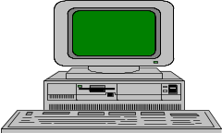

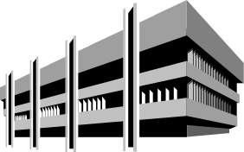
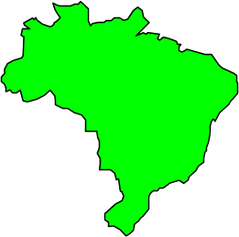
Partes do endereço
Servidor
  Departamento
    Instituição
      sub-domínio
        domínio (país)
Exemplo:
pesquisa@quimica.cpd.mct.gov.br
Aula 1:Introdução às redes de computadores e Internet

Slide 38
Endereços
Subdomínios e Domínios
- nos EUA - outros países
.edu .ca (Canadá)
.com .fr (França)
.gov .de (Dinamarca)
.mil .bo (Bolívia)
.org .uk (Inglaterra)
.net .jp (japão)
.pt (Portugal)
.br (Brasil)
Aula 1:Introdução às redes de computadores e Internet

Slide 39
Internet x intranet x extranet
Aula 1:Introdução às redes de computadores e Internet

Slide 40
INTRANET
São sistemas de informação corporativos internos baseados na tecnologia Internet.
Destina-se, principalmente, a atender às necessidades de informação internas de uma corporação.

Slide 41
INTRANET
Por que ela é tão polular?
  Hardware e o software de rede com baixo custo e amplamente disponíveis.
  Além disso, muitas pessoas já sabem como utilizar um navegador Internet (browser) e o correio eletrônico. Não há necessidade de um treinamento caro.

Slide 42
EXTRANET
Nada mais é que uma intranet “segura” e que foi aberta às pessoas de fora da empresa (selecionadas).
Por razões estratégicas, as extranets tornam esse conhecimento disponível a pessoas de fora da empresa.

Slide 43
EXTRANET - Tipos de acessos:
  acesso via Internet a uma intranet com autenticação por senha e criptografia.
  acesso com discagem a longa distância via modem (que podem ser call back).

